Slide 1
2011年培训
计费系统
中国联通广西分公司信息化部
2011年8月

Slide 2
主要内容
一、计费系统基本流程
二、计费系统基本概念
三、计费套餐介绍
四、计费基本工作
五、优化与改进
六、常见问题
Notes:
1、测试环境：

Slide 3
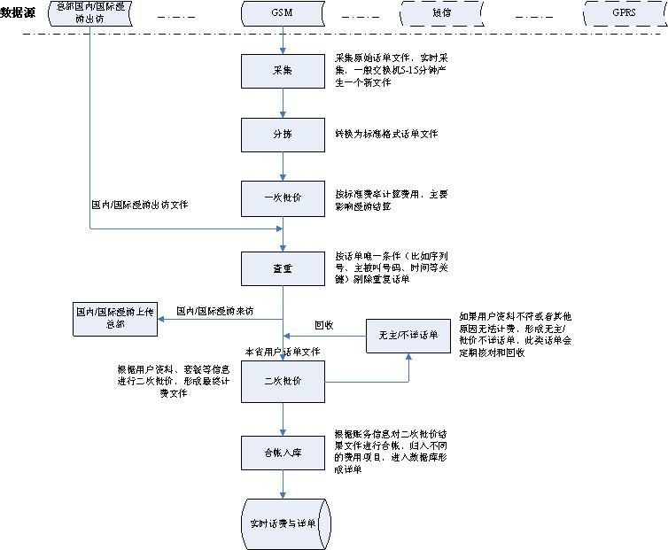
一、计费系统基本流程-流程图
Notes:
1、测试环境：

Slide 4
一、计费系统基本流程-模块说明
1、采集
【功能描述】
采集模块是从交换机、网关、路由器、增值
服务平台、其它存储介质等数据源采集原始话单
或服务记录的原始文件的过程，读取到的话单记
录文件传输到专业计费系统进行处理。
实时采集，一般交换机5-15分钟产生一个新
文 件，GSM(1-2分钟)、GPRS（5分钟）、短信
（1-2分钟）
【采集协议】FTAM、FTP、MQ
【交换机类型】诺西、华为、中兴
Notes:
1、测试环境：

Slide 5
一、计费系统基本流程-模块说明
2、分拣
【功能描述】
分拣模块完成把原始话单转换成一次批价所用
的文件格式，提供给一次批价程序或结算系统作为输
入数据，包含格式转换、错误检查、话单分类等功能。
支持对不同编码文件的处理，如ASCII、BCD、二进
制文件等
Notes:
1、测试环境：

Slide 6
一、计费系统基本流程-模块说明
3、一次批价
【功能描述】
对分拣后的标准话单文件进行号码分析、交换机
信息匹配、号码的规整、话单的后续处理流程选择、业
务标识的工作，并根据国家标准资费的规定，完成与客
户信息无关的国家统一资费政策或全网统一资费政策的
优惠，形成二次批价入口文件。
一般会在这一步将广西用户的通话和外省漫入的
话单区分开来，送入后续不同的计费流程处理。
一次批价完成基本话费计算，如标准本地话费、
长途话费、漫游话费等，会对二次批价产生影响。
Notes:
1、测试环境：

Slide 7
一、计费系统基本流程-模块说明
4、查重
【功能描述】
在话单进行二次批价之前，将话单中某时间段
（一般三个月内）重复的记录剔除掉。
【判断关键字】
本方号码，话单类型，通话日期，通话时间等。
不同的业务有不同的判重标准，比如语音、短信、
GPRS等都不同。
Notes:
1、测试环境：

Slide 8
一、计费系统基本流程-模块说明
5、二次批价
【功能描述】
对排重后的一次批价话单进行处理，引入用户
资料（号码、账号信息、套餐优惠等），完成基于用户
资料的话单级的优惠，形成最终计费话单。
如果用户资料不符或者其他原因无法计费，形
成无主/批价不详话单，此类话单会定期核对和回收。
二次批价实现实时计费优惠，优惠结果直接体
现到用户当前费用，与账务级别优惠有区别。
系统自动实时同步营业用户资料，确保批价准确。
Notes:
1、测试环境：

Slide 9
一、计费系统基本流程-模块说明
6、合帐
【功能描述】
根据账务信息将二次批价的话单进行费用汇
总，将话单费用按不同的费用明细项归类合并，形成
实时话费，同时插入数据库表中形成详单。
Notes:
1、测试环境：

Slide 10
一、计费系统基本流程-模块说明
7、漫游处理
【功能描述】
读取批价后漫游来访用户使用记录，按照总部要求
生成漫游来访数据文件，上传到总部结算中心，并将文件
回执下载到计费帐务系统，读取回执文件，将回执记录入
库。
接收总部下发的各种文件，并做相应的处理。
【文件类型】
GSM省际漫游（省际/边界）
GSM国际漫游
GPRS国内漫游
GPRS国际漫游
国际外呼短信
其他（400业务、丽音、号段数据）
Notes:
1、测试环境：

Slide 11
二、计费系统基本概念
支持的业务类型
语音（GSM、固话、PSTN）
短信（网内、互通）
GPRS流量
增值业务（联通在信、VAC、丽音）
宽带（宽带、WLAN）
智能网（PPS、OCS、卡类业务）
Notes:
1、测试环境：

Slide 12
二、计费系统基本概念-计费周期
话单计费周期，以月为单位
每月月底24点之前的话单，属于当月账期，话单开始时间为下月的属于下月账期。
出账提升账期后，之后的所有话单归入下个账期。
Notes:
1、测试环境：

Slide 13
二、计费系统基本概念-话单属性
呼叫类型（主叫，被叫，呼转，过网）计费号码、对方号码、IMSI/MIN、IMEI/ESN、主叫归属地、主叫发起地（主叫区号、主叫局向）、被叫归属地（被叫区号，被叫局向）、出中继、入中继、呼叫起始时间、呼叫终止时间、通话时长、交换机代码、计量属性（时长、流量、点播）、附加业务码（无条件呼转、遇忙呼转、无应答呼转等）、 LAC、CellID、增值业务产品ID、CRM侧产品ID等要素。
Notes:
1、测试环境：

Slide 14
二、计费系统基本概念-基本详单表
CDR_GSM_01（GSM语音）
CDR_GSM_PTP_01（GSM点对点短信）
CDR_GSM_GPR_01（GPRS流量）
CDR_GSM_UNI_01（GSM联通在信）
CDR_GSM_VAS_01（VAC）
CDR_GSM_CTS_01（GSM增值业务）
CDR_FIX_01（固话语音）
CDR_FIX_PTP_01（固话点对点短信）
CDR_FIX_STR_01（宽带）
CDR_FIX_CTS_01（固话增值业务）
CDR_PSTN_01（商务直通车）
CDR_WLAN_STR_01（WLAN）
其他详单表
根据总部规定，详单最多保留5+1月内的话单，即当月话单+前5个月的话单，超出此范围的话单不提供查询服务
Notes:
1、测试环境：

Slide 15
二、计费系统基本概念-套餐更换
用户当月更换套餐，一般不推荐选择立即生效，主要是有额度的套餐有可能会因为额度的变化产生意想不到的计费结果。
目前计费系统批价是严格按照用户的套餐生命周期进行计费，理论上用户的套餐生命周期是不重叠的，每一个时间段只会有一个有效的计费套餐，如果套餐时间出现重叠，会出现计费混乱，此时重叠的两个套餐都是有效的，计费程序可能会随机匹配其中的一个套餐规则进行计费。
需要注意的是月底提升账期后的话单计费问题，如果用户当月更换了套餐，生效时间是一般是下月1日的0点，月底账期提升后的上月的话单落入了下一个计费周期，但是仍然归属当月的套餐范畴，按当月的套餐计费。
Notes:
1、测试环境：

Slide 16
二、计费系统基本概念-边界漫游
指用户通话时接收到的是邻近地市的基站信号，分省内和省际边界漫游。
用户在边界地区通话时，当成本地通话处理，分以下几种情况：
在边界漫游地区拨打归属地电话，按本地通话处理，只计算本地通话费
在边界漫游地区拨打漫游地电话，按本地通话处理，只计算本地通话费
在边界漫游地区拨打以上两个地方之外的电话，按本地拨打长途处理，计算本地通话费+长途费
问题
定向漫游用户接收到边界基站信号，会按正常漫游计费，比如柳州用户开通柳州和南宁的定向漫游，到南宁漫游时接收到南宁和钦州的边界基站信号，会按正常漫游计费。
Notes:
1、测试环境：

Slide 17
二、计费系统基本概念-漫游上限
合并原国内漫游通话费和国内漫游状态下的国内长途通话费收费项目为新的国内漫游通话费项目，不区分后付费（非智能网）与预付费（智能网）用户，按照主叫上限每分钟0.6元，被叫上限每分钟0.4元进行调整，占用国内长途电路不再另行加收国内长途通话费。
在漫游状态下加拨IP或其他电话方式的国内漫游长途通话，“漫游费+IP长途费”高于上限标准的按上限标准执行，低于上限标准的不变。
拨打国际或港澳台电话按漫游费+国际或港澳台话费收取的方式不变。
调整后漫游状态下不单独收取国内长途通话费，原漫游状态下国内长途通话不足3秒超短话单计费原则相应取消，本地发起的国内长途超短话单计费原则仍按原规定执行。
漫游状态拨打漫游地之外（包括归属地）客服电话（10010，10011或临时代用号码）改按新的上限标准每分钟0.60元收费。
用户漫游时使用有条件呼转业务的，计费原则和资费标准调整为：呼转基本费+被叫漫游通话费+主叫漫游通话费。
现有资费套餐不包含漫游和漫游长途资费优惠的，原漫游和漫游长途资费改按新的国内漫游通话费标准资费收取，资费套餐中其他资费不变。
现有资费套餐中涉及国内漫游及国内漫游长途资费优惠的，按资费水平不提高的原则进行调整。原套餐漫游和漫游长途资费依据套餐限定条件折算后资费水平高于新漫游费上限的，下调至上限标准，低于上限的维持不变。
Notes:
1、测试环境：

Slide 18
二、计费系统基本概念-长途一费制
具体内容：
本地发起的长途通话，其计费方式由原来的长途通话费叠加基本通话费方式，合并为单一收取长途费的方式（简称长话一费制），合并后国内长途资费标准的上限为0.07元/6秒。
国内漫游时发起的国际长途通话（含台港澳，下同），其计费方式由原来的长途通话费叠加国内漫游费方式，合并为单一收取国际长途费的方式（简称长话一费制。
193按照普通长途处理，不收取基本通话费；10193保持原资费标准不变 。
IP长途本次不作调整，仍然适用叠加收费方式。
Notes:
1、测试环境：

Slide 19
二、计费系统基本概念-长途一费制
资费标准
标准资费：本地拨打国内长途电话为0.07元/6秒（0.04元/6秒,晚上22：00至明早7：00点）；拨打国际长途执行原有的国际长途业务资费标准。
套餐资费：
对于国内长途资费，若原套餐资费中已实行长话一费制的，则套餐资费不变，但若原套餐资费高于长话一费制资费标准（ 0.6元/分钟，或0.07元/6秒），则执行0.6元/分钟或0.07元/6秒的资费标准；
对于国内长途资费，若原套餐中长途电话实行长途费+基本通话费叠加收费，合并后新的长话资费应维持不变，且不得高于长话一费制标准资费。
Notes:
1、测试环境：

Slide 20
二、计费系统基本概念-长途一费制
国内长途
标准资费： 0.07元/6秒
（0.04元/6秒,晚上22：00点至明早7：00点）
适用范围：后付费和预付费标准套餐
在任何套餐中注明使用标准资费的
套餐资费为0.6元/分钟 (注：我省无类似产品)
适用范围：从9月1日开始新推出的套餐
例外：3秒内超短国内长途直拨仍不计费
国际长途
资费上限为台港澳 0.2元/6秒 、 国际0.8元/6秒
适用范围：套餐中注明使用标准资费的
套餐或语音可选包未注明其他国际资费的
可设定优惠的定向长途语音包，资费报集团审批
Notes:
1、测试环境：

Slide 21
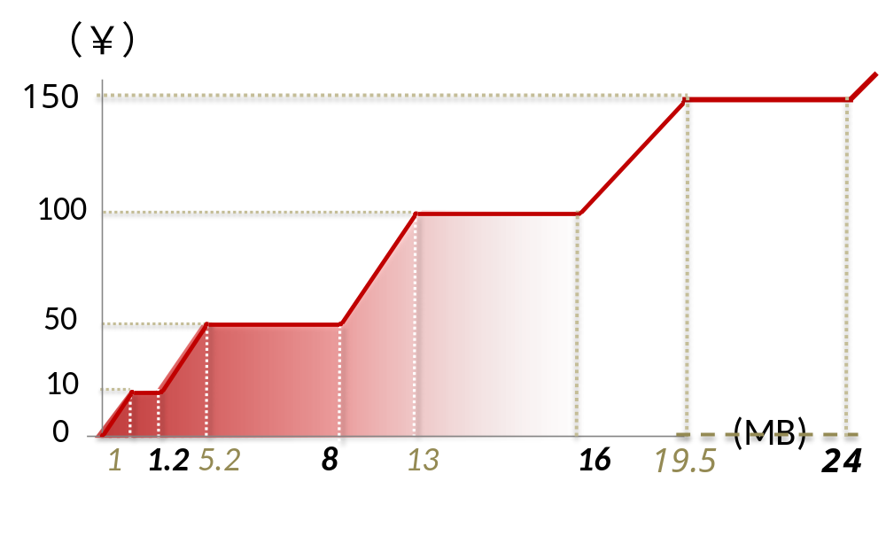
二、计费系统基本概念-EASYPLUS计费模式
自动套餐升级收费模式，先扣除套餐内所包含的数据流量，超出部分按照流量计费，当原套餐费用与超出部分使用费用达到更高一级套餐费用时，自动向更高一级套餐升级，支撑流量、费用双封顶。
Notes:
1、测试环境：

Slide 22
二、计费系统基本概念-流量累计模式
累计总流量计费模式仿照水表读数的方式，用户消费流量的每个字节就像每一滴水，将用户消费的所有流量以账期月为单位累加起来，统一计费。
以账期月为周期按字节累加用户消费的流量。
以用户本账期月累计总流量为基础计算用户该账务月的流量费用。
以Mb为计费单位,当月总流量不足1Mb部分按1Mb计。
计费结果展现中，展示单条话单流量（字节），不显示单条话单的费用，其他信息包括总流量（Mb）、免费流量（Mb）、计费流量（Mb）。
计费获取话单后，先做累计，对累计后的总流量计费。减去当月当前累计总费用获得当前话单费用。
累计总流量计费模式适用于单一费率的情况，不适用于多费率的情形。
Notes:
1、测试环境：

Slide 23
二、计费系统基本概念-流量累计模式
流程处理：
1、获取历史的流量累计值，和费用累计值
历史的流量累计值指的是当月到目前为止用户上网话单的流量的累计总值，这个累计值是以字节为单位累加计算的，并且也是以字节为单位保存在累计量表中的。
费用累计值指的是本月到目前为止由对应的历史的流量累计值计算出的总费用，费用的单位是元，保留小数点后2位。这个费用也是保存到累计量表中的。
2、把当前话单流量累加到历史累计值上，获得当前的流量累计值。当前话单的流量指的是上行和下行的总流量，上行和下行的流量都是原始话单中的以字节为单位的数值，他们累加后获得的总流量也以字节为单位，不做舍入操作。
3、计算当前的流量累计值的费用，获取当前累计费用。计算的时候以Mb为单位，不足1Mb的部分按1Mb计费。
4、用当前累计费用减去历史累计费用，得到当前详单的费用，并保存在详单上。详单上保存的费用以元为单位，保留小数点后2位。
5、保存当前流量累计值和费用累计值到累计量表中，以备下次批价时使用
Notes:
1、测试环境：

Slide 24
二、计费系统基本概念-MT计费
M、T定义：
M、T是对使用3G媒体内容（如看一段视频，下载一首歌曲）和文本内容（如浏览一条新闻，下载一段文字）的计费单位，反映用户使用某个3G产品所需支付的费用，其中
多媒体使用费（M）：是对使用具有基本价值的多媒体内容计价单位 ，多媒体内容包括图像、音频、视像及相关应用程序内容下载及流媒体播放服务等；
文本使用费（T）：是对使用具有基本价值的文本内容计价单位 ，文本内容包括短信、信息服务等以文字为主的内容浏览和下载。
对超过基本价值的内容计费，采用“nT+￥”或“nM+￥” 计费模式，把2G通信费和信息费分别展示的模式转变为3G以内容费统一展示的模式
目前MT标准费率： 1元/M，0.2元/T。
Notes:
1、测试环境：

Slide 25
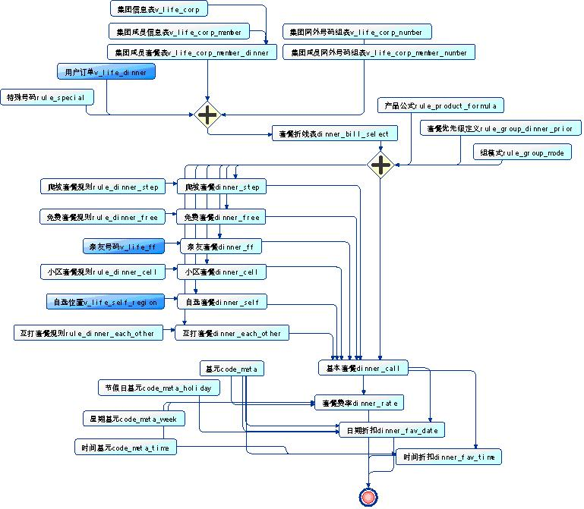
三、计费套餐-结构图
Notes:
1、测试环境：

Slide 26
三、计费套餐-套餐类型
基本套餐
免费套餐
基站套餐
亲友套餐
爬坡套餐
互打套餐
特殊号套餐
集团套餐
Notes:
1、测试环境：

Slide 27
三、计费套餐-套餐分组
套餐分组 | 说明
A | 主套餐（优先级排他）
C | 免费分钟（叠加）
D | 爬坡（优先级排他）
G | 大客户群集团（组内排他）
I | 预置IP193资费（sPECIP）
J | 聚财网(组内排他)
K | 3P套餐
P | 免费分钟特服(组内叠加)
Q | 亲友（组内排他）
S | 特殊号码<做完直接>：组优先级最高，排他
T | 基本特服(组内叠加)
X | 小区套餐（组内排他）
Notes:
1、测试环境：

Slide 28
三、计费套餐-套餐计算公式
S^((I*(J^((G^Q^A),X))*K*T*C)*D)*P
Notes:
1、测试环境：

Slide 29
三、计费套餐-常见套餐优惠
根据话单属性或根据业务类型的优惠（落地点、主被叫、漫游状态、对端地址、业务类型、交换机、中继、通话类型、运营商等）
对同一业务使用事件支持多种费用的分别计算，如语音的基本费、漫游费、长途费、其他费等；流量的时长费、流量；
节假日、忙闲时费率打折优惠
按费率优先级优惠
用户无关的费率政策优先，如免费最优,节假日优惠；
与用户有关的费率政策优先，如先满足亲情号码费率规则，然后再满足其他包月费率规则；
其他类型的优先规则(最低，最高，叠加）：比如：优惠交叉时，最低费率优先等）
区域计费（基站套餐）
Notes:
1、测试环境：

Slide 30
三、计费套餐-常见套餐优惠
分段优惠
在时间上分段优惠（单次通话分段、累计通话分段-爬坡）
在费用上分段优惠（比如费用封顶）
按条数/流量/分钟分段优惠
分段优惠跨临界点的话单，进行切割计费
时段单位（包天、包月、包年）
交叉组合优惠（费率资费规则交叉，可适用费率优先级实现）
打折优惠（按某种资费计算后的费用再打折）
集团优惠（集团群组内、外实现单、双向的优惠功能）
封顶优惠：定义一个费用最大值，未超过部分按实际费用收取，超过部分费率计为零
虚拟本地网（主要是两地漫游和定向漫游）
Notes:
1、测试环境：

Slide 31
四、计费基本工作
监控采集、批价过程，确保话单及时、准确、完整地入库
参数配置（计费参数、局数据等）
出账（核查/回收错单，检查/确认收入完整、话单没有遗漏，核对话单和实时话费，提交账务，备份表，建下月计费运行环境）
计费套餐配置
配合业务部门的新需求新业务的实施
提供详单、实时话费给营业、账务、经分和业务部门，负责底层详单和费用的解释。
Notes:
1、测试环境：

Slide 32
五、优化与改进
出账不停计费
话单备份统一管理
自动监控采集/批价进程和目录
计费全过程量变监控
综合采集
缺乏对计费系统端到端话单流数据的统一稽核管理；
Notes:
1、测试环境：

Slide 33
六、常见问题
Notes:
1、测试环境：

Slide 34
谢谢！

